Slide 1
MATLAB 语言及其应用
Application of Matlab Language

Slide 2

作用
在欧美各高等学校，Matlab成为线性代数、自动控制理论、数字信号处理、时间序列分析、动态系统仿真、图像处理等诸多课程的基本教学工具，成为本科生、硕士生和博士生的必须掌握的基本技能。
Application of Matlab Language

Slide 3
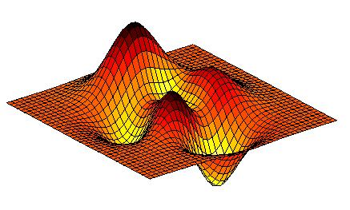
Matlab概述
前言
Matlab软件概述
Matlab的桌面环境及入门知识
Application of Matlab Language

Slide 4
1 Matlab概述
内容
  Matlab发展历史
  Matlab产品家族(Matlab family of products)体系
  Matlab 语言的特点。
目的
  全面了解 Matlab软件包
  激发对Matlab软件的学习兴趣。
Application of Matlab Language

Slide 5

1.1 MATLAB的历史及影响
MATLAB，其名称是由MATrix和 LABoratory（矩阵实验室）两个单词的前三个字母所合成，由Cleve Moler博士编写。
在1978年， MATLAB就问世了。这个程序获得了很大的成功，受到了学生的广泛欢迎。后来， MATLAB在多所大学里作为教学辅助软件使用，并作为面向大众的免费软件广为流传。
Cleve Moler
Application of Matlab Language

Slide 6
Matlab版本的发展
1992年，支持Windows 3.x的MATLAB 4.0版本推出，增加了Simulink，Control，Neural Network，Signal Processing等专用工具箱。
1993年11月，MathWorks公司推出了Matlab 4.1，其中主要增加了符号运算功能。当升级至Matlab 4.2c，这一功能在用户中得到广泛应用。
1997年，Matlab 5.0版本问世了,实现了真正的32位运算，加快数值计算，图形表现有效。
2001年初，MathWorks公司推出了Matlab 6.0（R12）。
2002年7月，推出了Matlab 6.5(R13)，在这一版本中Simulink升级到了5.0，性能有了很大提高，另一大特点是推出了JIT程序加速器，Matlab的计算速度有了明显的提高。
2005年9月，推出了MAILAB 7.1(Release14 SP3)，在这一版本中Simulink升级到了6.3，软件性能有了新的提高，用户界面更加友好。值得说明的是，Matlab V7.1版采用了更先进的数学程序库，即“LAPACK”和“BLAS”。
目前，Matlab软件支持多种系统平台，如常见的WindowsNT/XP、UNIX、Linux等。
Application of Matlab Language

Slide 7
1.3 MATLAB编程语言的特点
MATLAB语言主要有以下几个特点：
语法规则简单。尤其内定的编程规则，与其他编程语言（如C、Fortran等）相比更接近于常规数学表示。对于数组变量的使用，不需类型声明，无需事先申请内存空间。
MATLAB基本的语言环境提供了数以千计的计算函数，极大的提高了用户的编程效率。如，一个fft函数即可完成对指定数据的快速傅里叶变换，这一任务如果用C语言来编程实现的话，至少要用几十条C语言才能完成。
MATLAB是一种脚本式（scripted）的解释型语言，无论是命令、函数或变量，只要在命令窗口的提示符下键入，并“回车（Enter）”，MATLAB都予以解释执行。
平台无关性（可移植性）。MATLAB软件可以运行在很多不同的计算机系统平台上，如Windows Me/NT/2000/XP、很多不同版本的UNIX以及Linux。
因此，MATLAB是一个简单易用、功能强大的高效编程语言。
Application of Matlab Language

Slide 8
2 MATLAB的桌面环境及入门知识
启动与退出MATLAB
命令窗口及使用
数值表示、变量、表达式
命令历史窗口
工作空间
获取在线帮助
Application of Matlab Language

Slide 9
2.1 启动与退出MATLAB
启动MATLAB
  直接用鼠标双击桌面上MATLAB7.1图标
  或Windows桌面的“开始”—〉“所有程序”—〉“MATLAB7.1” —〉“MATLAB7.1”。
退出MATLAB
  关闭MATLAB桌面
  在命令窗口执行quit或exit命令
MATLAB缺省桌面（见下页）
Application of Matlab Language

Slide 10
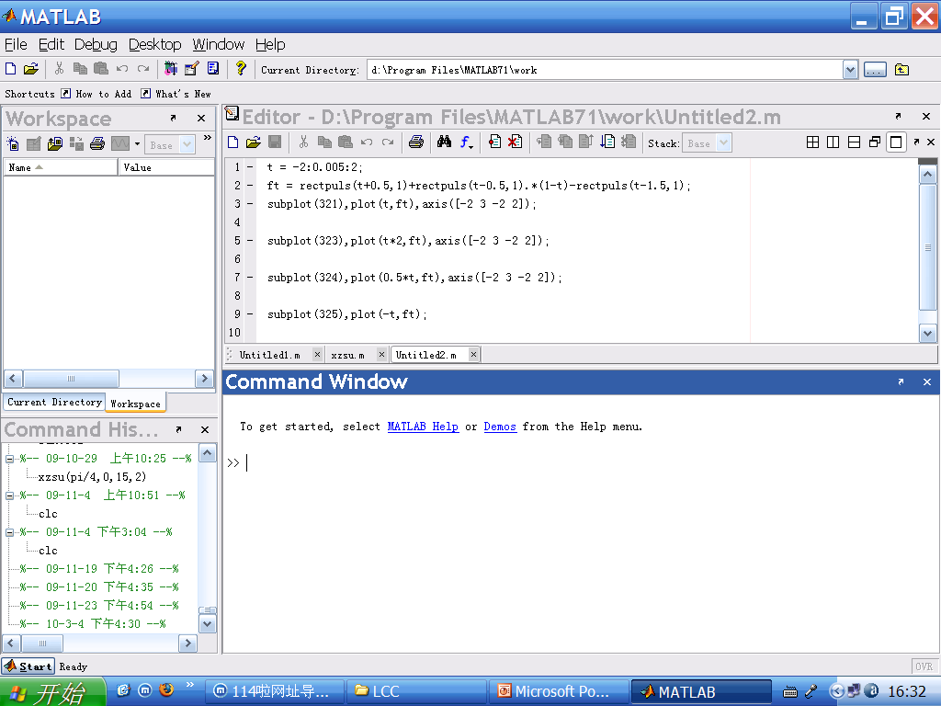
2.1 启动与退出MATLAB （续）
菜单栏
工具栏
文件编辑窗口
命令窗口
工作空间
历史命令
窗口
Start 菜单
命令提示符
Application of Matlab Language

Slide 11
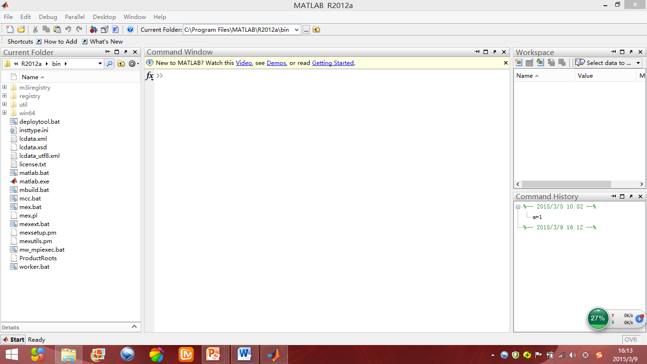

Application of Matlab Language

Slide 12

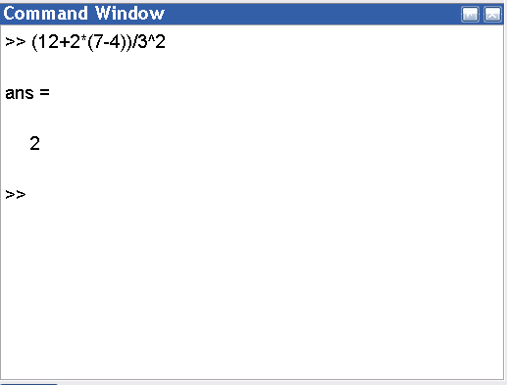
2.2 命令窗口的使用
激活命令窗口。
“>>” 与闪烁的光标一起表明系统就绪，等待输入。
命令窗口脱离MATLAB桌面。
简单计算
【例2.2-1】计算
（1）在MATLAB命令窗口输入
以下内容：
>>(12+2*(7-4))/3^2
（2）按【Enter】键，指令执行。
（3）返回的计算结果：
ans=
2
Application of Matlab Language

Slide 13
2.2 命令窗口 （续）
〖说明〗
  在命令窗口【Enter】键提交命令执行。
  Matlab所用运算符（如+、-、^等）是各种计算程序中常见的。
  计算结果中的“ans”是英文“answer”的一种缩写，其含义就是“运算答案”。ans是Matlab的一个预定义变量。
Application of Matlab Language

Slide 14
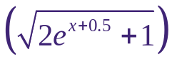
2.2 命令窗口 （续）
简单计算（续）
【例2.2-2】计算sin(45ْ )
>>sin(45*pi/180)
Matlab中正弦函数sin就是常见的正弦函数。
它的参数值是以“弧度”为单位的。
pi也是Matlab的预定义变量。
pi=3.14159…
Matlab对字母大小写是敏感的。
ans=
0.7071
【例2.2-3】计算 的值，其中x=4.92。
Matlab中开平方—sqrt(x)，是英文square root的缩写 。
Matlab中指数函数exp(x)，常见的表达方式。
>>sqrt(2*exp(4.92+0.5)+1)
ans=
21.2781
Application of Matlab Language

Slide 15
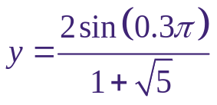
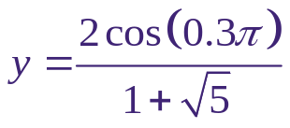
2.2 命令窗口 （续）
“clc”清除窗口显示内容的命令。
【例2.2-4】计算 的值。
>>y=2*sin(0.3*pi)/(1+sqrt(5))
y=
0.5000
【例2.2-5】计算 的值。
命令行编辑
  “↑”键调回已输入过命令。
  修改。
>>y=2*cos(0.3*pi)/(1+sqrt(5))
y=
0.3633
Application of Matlab Language

Slide 16
2.2 命令窗口 （续）
【例2.2-5】计算半径为5.2m的圆的周长和面积。
>>radius=5.2; %圆的半径
>>area=pi*5.2^2, circle_len=2*pi*5.2
area =
84.9487
circle_len =
32.6726
以上两例，命令行中用到了等号“=”。
计算结果不再赋给“ans”，而是赋给用户指定的变量y、area、circle_len。
无论是预定义变量还是用户自定义变量都被存储在系统的工作空间内，即系统定义的一个存储窗口变量的内存空间。
Who、whos命令用来显示工作空间的变量
clear命令用来清除工作空间的变量。
Application of Matlab Language

Slide 17
2.2 命令窗口 （续）
>>who
Your variables are:
ans circle_len y
area radius
>>whos
Name Size Bytes Class
ans 1x1 8 double array
area 1x1 8 double array
circle_len 1x1 8 double array
radius 1x1 8 double array
y 1x1 8 double array
Grand total is 5 elements using 40 bytes
Application of Matlab Language

Slide 18
2.2 命令窗口 （续）
>>clear y
>>who
Your variables are:
ans circle_len
area radius
>>clear ans area
>>whos
Your variables are:
Name Size Bytes Class
circle_len 1x1 8 double array
radius 1x1 8 double array
Grand total is 2 elements using 16 bytes
Application of Matlab Language

Slide 19
2.2 命令窗口 （续）
常见通用命令
  命令 含义
  clc 清除命令窗口的显示内容
  clear 清除Matlab工作空间中保存的变量
  who或whos 显示Matlab工作空间中的变量信息
  dir 显示当前工作目录的文件和子目录清单
  cd 显示或设置当前工作目录
  type 显示指定m文件的内容
  help或doc 获取在线帮助
  quit或exit 关闭/推出MATALB
Application of Matlab Language

Slide 20
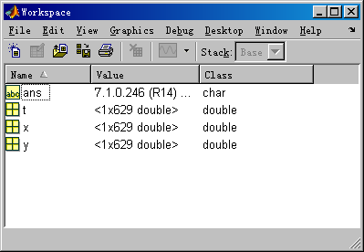
2.3 工作空间
查看工作空间内存变量，可以由who、whos 。
命名新变量。
修改变量名
删除变量
绘图
保存变量数据
导入数据
Application of Matlab Language

Slide 21
2.4 历史窗口
历史窗口：
  首先记录每次启动时间
  并记录在命令窗口输入命令，此次运行期间，输入的所有命令被记录为一组，并以此次启动时间为标志。
使用历史窗口：
  可以查看命令窗口输入过的命令或语句
  可以选择一条或多条命令执行拷贝、执行、创建M文件等。
要清除历史记录，可以选择Edit菜单中的Clear Command History 命令
Application of Matlab Language

Slide 22
2.5 当前目录窗口和搜索路径
当前目录窗口：指Matlab运行时的工作目录。
只有在当前目录和搜索路径下的文件、函数才可以被运行和调用。
如果没有特殊指明，数据文件也将存放在当前目录下；
用户可以将自己的工作目录设置成当前目录，从而使得所有操作都在当前目录中进行。
Application of Matlab Language

Slide 23
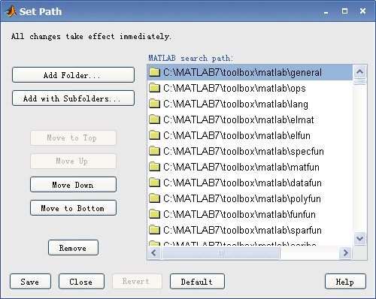
搜索路径：指Matlab执行过程中对变量、函数和文件进行搜索的路径。
在File菜单中选择Set Path命令或在命令窗口输入pathtool命令，出现搜索路径设置对话框：
！修改完搜索路径后，需要进行保存。
Application of Matlab Language

Slide 24
2.6 获取在线帮助
  简单纯文本帮助信息
    help
    help XX（条件比较宽松）例：edge
Application of Matlab Language

Slide 25
【功能演示-1】
求方程
的全部根。
p = [2,0,-3,71,-9,13];%建立多项式系数向量
x = roots(p) ; %求根
x =
-3.4914
1.6863 + 2.6947i
1.6863 - 2.6947i
0.0594 + 0.4251i
0.0594 - 0.4251i
Application of Matlab Language

Slide 26
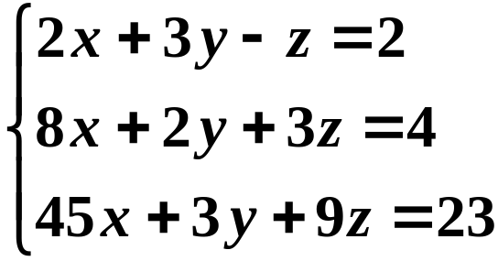
【功能演示-2】求解线性方程组
a = [2,3,-1;8,2,3;45,3,9];%建立系数矩阵a
b = [2;4;23];%建立列向量b
x = inv(a)*b
x =
0.5531
0.2051
-0.2784
Application of Matlab Language

Slide 27
2.3 数值表示、变量及表达式
数值的记述
Matlab的数只采用习惯的十进制表示，可以带小数点和负号;其缺省的数据类型为双精度浮点型（double）。
例如：3 -10 0.001 1.3e10 1.256e-6
变量命令规则
  变量名、函数名对字母的大小写是敏感的。如myVar与myvar表示两个不同的变量。
  变量名第一个字母必须是英文字母。
  变量名可以包含英文字母、下划线和数字。
  变量名不能包含空格、标点。
  变量名最多可包含63个字符（6.5及以后的版本）。
Application of Matlab Language

Slide 28
2.3 数值表示、变量及表达式 （续）
Matlab预定义的变量
变量名 | 意义
ans | 最近的计算结果的变量名
eps | MATLAB定义的正的极小值=2.2204e-16
pi | 圆周率π
inf | ∞值，无限大
i或j | 虚数单元，sqrt(-1)
NaN | 非数，0/0、∞/ ∞
〖说明〗
  每当MATLAB启动完成，这些变量就被产生。
  MATLAB中，被0除不会引起程序中断，给出报警的同时用inf或NaN给出结果。
  用户只能临时覆盖这些预定义变量的值，Clear或重启MATLAB可恢复其值。
Application of Matlab Language

Slide 29

2.3 数值表示、变量及表达式 （续）
运算符和表达式
运算 | 数学表达式 | MATLAB运算符 | MATLAB表达式
加 | a+b | + | a+b
减 | a-b | - | a-b
乘 | axb | * | a*b
除 | a/b或a\b | /或\ | a/b或a\b
幂 |  | ^ | a^b
〖说明〗
  Matlab用“\”和”/”分别表示“左除”和“右除”。对标量而言，两者没有区别。对矩阵产生不同影响。
  MATLAB表达式的书写规则与“手写方式”几乎完全相同。
  表达式按与常规相同的优先级自左至右执行运算。
  优先级：指数运算级别最高，乘除次之，加减最低。
  括号改变运算的次序。
Application of Matlab Language

Slide 30
课堂总结
对MATALB整个软件产品进行了概述
  历史发展
  软件产品家族体系构成
  M语言的特点
MATLAB的入门知识
  MATLAB桌面
  MATLAB数值的记述和数据显示格式
  变量及其命名规则
  运算符及表达式
  常用的MATLAB命令
  在线帮助的使用
Application of Matlab Language

Slide 31
Matlab语言及其应用
第2讲

Slide 32
第2章 Matlab数据及其运算
Matlab数据类型非常丰富，除数值型、字符型等基本数据类型外，还有结构体、单元等更为复杂的数据类型。
各种数据类型都以矩阵形式存在，矩阵是Matlab最基本的数据对象，并且矩阵的运算是定义在复数域上的。

Slide 33
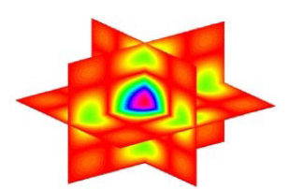
2.2 Matlab矩阵(数组)的表示
数组的概念
一维数组变量的创建
二维数组变量的创建
数组元素的标识与寻访
数组运算
多维数组
Application of Matlab Language

Slide 34
2.2.1. 数组(array)的概念
数组定义：
  按行(row)和列(column)顺序排列的实数或复数的有序集，被称为数组。
  数组中的任何一个数都被称为这个数组的元素，由其所在的行和列标识，这个标识也称为数组元素的下标或索引。Matlab将标量视为1×1的数组。
  对m行、n列的2维数组a：
    计为m×n的数组a；
    *行标识、列标识均从1开始；
    行标识从上到下递增；
    列标识从左到右递增。
1 | 2 | 3 | 4 | 5
2 | 22 | 23 | 24 | 25
3 | 32 | 33 | 34 | 35
4 | 42 | 43 | 44 | 45
a=
a(3, 4)=34 row is first
Application of Matlab Language

Slide 35
2.2.1. 数组(array)的概念
数组的分类
  一维数组，也称为向量(vector) 。
    行向量(row vector)、列向量(column vector)。
  二维数组(矩阵matrix)。
  多维数组。
有效矩阵：每行元素的个数必须相同，每列元素的个数也必须相同。
Application of Matlab Language

Slide 36
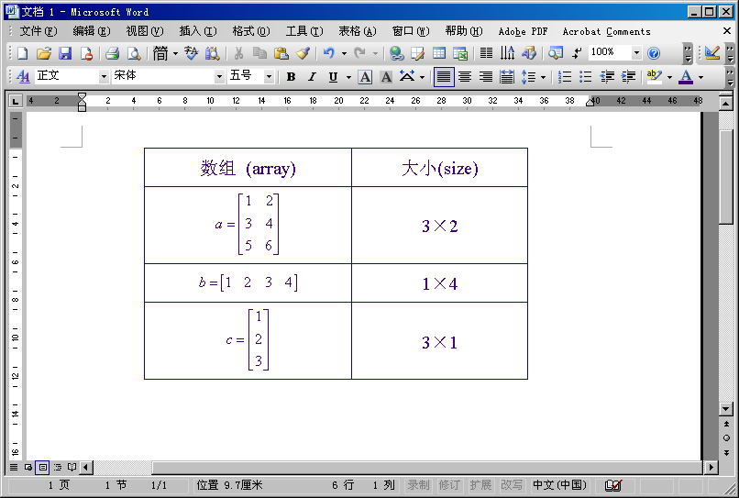
2.2.1、数组(array)的概念 （续）
行向量
列向量
a(2,1)=3
a(1,2)=2
b(3)=3
c(2)=2
Application of Matlab Language

Slide 37
2.2.2、创建一维数组变量
第一种方法：使用方括号“[ ]”操作符
  【例2-1】创建数组(行向量)a=[1 3 pi 3+5i]
  >>a=[1 3 pi 3+5*i] %or a=[1, 3, pi, 3+5*i]
  a= 1.0000 3.0000 3.1416 3.0000 + 5.0000i
  所有的向量元素必须在操作符“[ ]”之内；
  向量元素间用空格或英文的逗点“,”分开。
第二种方法：使用冒号“:”操作符
  【例2-2】创建以1~10顺序排列整数为元素的行向量b。>>b=1:10
  b=1 2 3 4 5 6 7 8 9 10
Application of Matlab Language

Slide 38
2.2.2、创建一维数组变量（续）
  【例2-3】键入并执行c=1:2:10和d=1:2:9
  >> c=1:2:10
    c=1 3 5 7 9
  >>d=1:2:9
    d= 1 3 5 7 9
    利用冒号“:”操作符创建行向量的基本语法格式：
  x=Start:Increment:End
  Start表示新向量x的第一个元素；
  新向量x的最后一个元素不能大于End ；
  Increment可正可负，若负，则必须Start>End；若正，则必须Start<End，否则创建的为空向量。
  若Increment=1,则可简写为：x=Start:End。
Application of Matlab Language

Slide 39
2.2.3、创建二维数组变量
第一种方法：使用方括号“[ ]”操作符
  使用规则
  数组元素必须在“[ ]”内键入；
  行与行之间须用分号“;” 间隔，也可以在分行处用回车键间隔；
  行内元素用空格或逗号“,”间隔。
  【例3-1】键入并执行a2=[1 2 3;4 5 6;7 8 9]
  a2=
  1 2 3
  4 5 6
  7 8 9
  【例3-2】键入并执行a2=[1:3;4:6;7:9] %结果同上
Application of Matlab Language

Slide 40
2.2.3、创建二维数组变量（续）
  【例3-3】由向量构成二维数组。
  >>a=[1 2 3]; b=[2 3 4];
  >>c=[a;b];
  >>c1=[a b];%一维数组
第二种方法：函数方法
  函数ones(生成全1矩阵)、zeros (生成全0矩阵) 、reshape
  “help elmat”获得基本的矩阵生成和操作函数列表
  【例3-4】创建全1的3x3数组。
  >>ones(3)
  【例3-5】创建全1的3x4数组。
  >>ones(3,4)
Application of Matlab Language

Slide 41
2.2.3、创建二维数组变量（续）
  【例3-5】 reshape的使用演示
  >>a=-4:4
    a=
    -4 -3 -2 -1 0 1 2 3 4
  >>b=reshape(a, 3, 3)
    b=
    -4 -1 2
    -3 0 3
    -2 1 4
  数组元素的排列顺序，从上到下按列排列，先排第一列，然后第二列，…
  要求数组的元素总数不变。
Application of Matlab Language

Slide 42
2.2.3、创建二维数组变量（续）
【例3-6】 size、length函数
>>a=ones(4,6)*6
>>m=size(a)
>>len=length(a)
>>b=1:5;
>>length(b)
>>c=b’
>>length(c)
size函数返回变量的大小，即变量数组的行列数
length函数返回变量数组的最大维数
Application of Matlab Language

Slide 43
2.2.4、多维数组
多维数组的定义
  在 MATLAB 的数据类型中，向量可视为一维数组，
  矩阵可视为二维数组，对于维数(Dimensions)超过2的数组均可视为「多维数组」(Multidimesional Arrays，简称N-D Arrays)。
Application of Matlab Language

Slide 44
2.2.4、多维数组 （续）
将两个二维（平面）数组叠在一起，就构成三维数组，第三维称为「页」(Page)，如下图所示：
(1,1)
(1,2)
(1,3)
(1,4)
页
(2,1)
(2,2)
(2,3)
(2,4)
(3,1) (3,2) (3,3)
(3,4)
(1,1) | (1,2) | (1,3) | (1,4)
(2,1) | (2,2) | (2,3) | (2,4)
(3,1) | (3,2) | (3,3) | (3,4)
行
页
列
Application of Matlab Language

Slide 45
2.2.4、多维数组 （续）
三维数组，可对应至一个 X - Y - Z 三维立体坐标，如下图所示：
Z(页)
Y(列)
X(行)
Application of Matlab Language

Slide 46
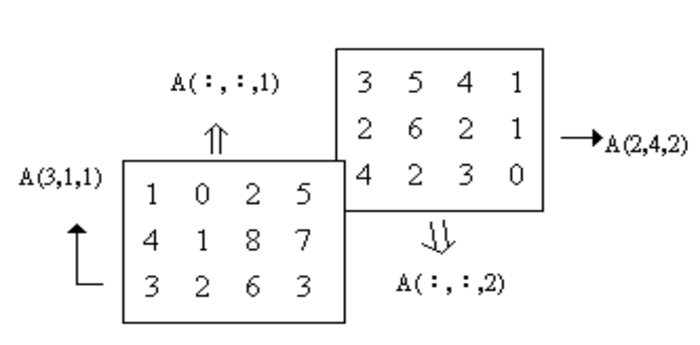
2.2.4、多维数组 （续）
三维数组元素的寻址：可以(行、列、页)来确定。
以维数为 3×4×2 的三维数组为例，其寻址方式如下图所示：
  数组 A 是三维数组，其中 A(：,：,1)代表第一页的二维数组，A(：,：,2)代表第二页的二维数组。
Application of Matlab Language

Slide 47
2.2.4、多维数组 （续）
多维数组的建立
  建立一个简单的多维数组，可直接由 MATLAB 命令视窗内输入（使用“[ ]”操作符）例：由两个相同大小二维数组创建三维数组
A(:, :, 1) = [1 0 2 5; 4 1 8 7; 3 2 6 3];
A(:, :, 2) = [3 5 4 1; 2 6 2 1; 4 2 3 0]
A(:,:,1) =
1 0 2 5
4 1 8 7
3 2 6 3
A(:,:,2) =
3 5 4 1
2 6 2 1
4 2 3 0
Application of Matlab Language

Slide 48
2.2.4、多维数组 （续）
执行命令：whos A，得到如下结果：
  Name Size Bytes Class
  A 3x4x2 192 double array
  Grand total is 24 elements using 192 bytes
Application of Matlab Language

Slide 49
2.2.5、数组的算术运算
  MATLAB数组支持线性代数中所有的矩阵运算。
  建立特有的数组运算符，如：“.*”、“./”等。
  MATLAB数组运算符列表
  运算 运算符 含义说明
  加 + 相应元素相加
  减 - 相应元素相减
  乘 * 矩阵乘法
  点乘 .* 相应元素相乘
  幂 ^ 矩阵幂运算
  点幂 .^ 相应元素进行幂运算
  左除或右除 \或/ 矩阵左除或右除
  左点除或右点除 .\或./ A的元素被B的对应元素除
Application of Matlab Language

Slide 50
2.2.5、算术运算 （续）
  【例5-1】数组加减法
  >>a=zeros(2, 3);
  >>a(:)=1:6;
  >>b=a+2.5
  b =
    3.5000 5.5000 7.5000
    4.5000 6.5000 8.5000
  >>c=b-a
    c =
    2.5000 2.5000 2.5000
    2.5000 2.5000 2.5000
Application of Matlab Language

Slide 51
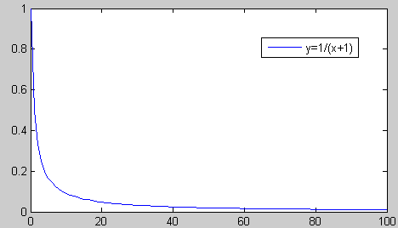
2.2.5、算术运算 （续）
  【例5-2】画出y=1/(x+1)的函数曲线，x∈[0, 100]。
  x=0:100;
  y=1./(x+1);
  plot(x, y);
  legend(‘y=1/(x+1)’);%添加标识
Application of Matlab Language

Slide 52
2.2.5、算术运算 （续）
【例5-3】点幂“.^”举例
>>a=1:6
  a =
  1 2 3 4 5 6
>>b=reshape(a,2,3)
  b =
  1 3 5
  2 4 6
>>a=a.^2
  a =
  1 4 9 16 25 36
>>b=b.^2
  b =
  1 9 25
  4 16 36
Application of Matlab Language

Slide 53
2.2.6、关系运算
Matlab提供了6种关系运算符：
<、>、<=、>=、==、~=（不等于）
关系运算符的运算法则：
1、当两个标量进行比较时，直接比较两数大小。若关系成立，
结果为1，否则为0。
2、当两个维数相等的矩阵进行比较时，其相应位置的元素按
标量关系进行比较，并给出结果，形成一个维数与原来相同
的0、1矩阵。
3、当一个标量与一个矩阵比较时，该标量与矩阵的各元素进行
比较，结果形成一个与矩阵维数相等的0、1矩阵。
Application of Matlab Language

Slide 54
2.2.6、关系运算 （续）
【例】建立5阶方阵A，判断其元素能否被3整除。
A = [24, 35, 13, 22, 63; 23, 39, 47, 80, 80; ...
90, 41, 80, 29, 10; 45, 57, 85, 62, 21; 37, 19, 31, 88, 76]
A =
24 35 13 22 63
23 39 47 80 80
90 41 80 29 10
57 85 62 21
19 31 88 76
P = rem(A,3)==0 %被3除，求余
P =
1 0 0 0 1
0 1 0 0 0
1 0 0 0 0
1 1 0 0 1
0 0 0 0 0
==是等于的意思，=是赋值的意思
Application of Matlab Language

Slide 55
2.2.7、逻辑运算
Matlab提供了3种逻辑运算符：
&（与）、|（或）、~（非）
逻辑运算符的运算法则：
1、在逻辑运算中，确认非零元素为真（1），零元素为假（0）。
2、当两个维数相等的矩阵进行比较时，其相应位置的元素按
标量关系进行比较，并给出结果，形成一个维数与原来相同
的0、1矩阵；
3、当一个标量与一个矩阵比较时，该标量与矩阵的各元素进行
比较，结果形成一个与矩阵维数相等的0、1矩阵；
4、算术运算优先级最高，逻辑运算优先级最低。
Application of Matlab Language

Slide 56

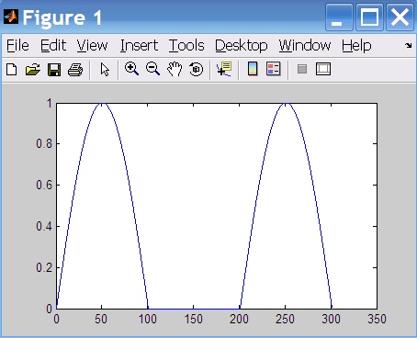
【例】在[0，3 π]区间，求 的值。要求
消去负半波，即(π,2π)区间内的函数值置零。
x = 0:pi/100:3*pi;
y = sin(x);
y1 = (y>=0).*y; %消去负半波
Application of Matlab Language

Slide 57
【例】建立矩阵A，找出在[10，20]区间的元素的位置。
A = [4,15,-45,10,6;56,0,17,-45,0];
find(A>=10 & A<=20) ％找到非零元素的位置
A =
4 15 -45 10 6
56 0 17 -45 0
ans =
3
6
7
索引从第一列开始，由上到下，由左列到右列的原则
[m,n]=find(A>=10 & A<=20) ？
Application of Matlab Language

Slide 58
2.2.8、数据分析与统计
最大值和最小值
MATLAB提供的求数据序列的最大值和最小值的函数分别为max和min，两个函数的调用格式和操作过程类似。
1、求向量的最大值和最小值
求一个向量X的最大值的函数有两种调用格式，分别是：
(1) y=max(X)：返回向量X的最大值存入y，如果X中包含复数元素，则按模取最大值；
(2)[y,I]=max(X)：返回向量X的最大值存入y，最大值的序号存入I，如果X中包含复数元素，则按模取最大值。
求向量X的最小值的函数是min(X)，用法和max(X)完全相同。
Application of Matlab Language

Slide 59
【例8-1】求向量的最大值
>>x=[-43,72,9,16,23,47];
>>y=max(x) %求向量x中的最大值
y =
72
>>[y,l]=max(x) %求向量x中的最大值及其该元素的位置
y =
72
l =
2
Application of Matlab Language

Slide 60
2.2.8、数据分析与统计
2. 求矩阵的最大值和最小值
求矩阵A的最大值的函数有3种调用格式，分别是：
(1) max(A)：返回一个行向量，向量的第i个元素是矩阵A的第i列上的最大值；
(2) [Y,U]=max(A)：返回行向量Y和U，Y向量记录A的每列的最大值，U向量记录每列最大值的行号；
(3) max(A,[],dim)：dim取1或2。dim取1时，该函数和max(A)完全相同；dim取2时，该函数返回一个列向量，其第i个元素是A矩阵的第i行上的最大值。
求最小值的函数是min，其用法和max完全相同。
Application of Matlab Language

Slide 61
【例8-2】求矩阵的最大值
>>x=[-43,72,9; 16,23,47];
>>y=max(x) %求矩阵x中每列的最大值
y =
16 72 47
>>[y,l]=max(x) %求矩阵x中每列的最大值及其该元素的位置
y =
16 72 47
l =
2 1 2
>>max(x, [],1), max(x, [],2) %求矩阵中每行的最大值
Application of Matlab Language

Slide 62
2.2.8、数据分析与统计
求和与求积
sum(X)：返回向量X各元素的和。
prod(X)：返回向量X各元素的乘积。
sum(A)：返回一个行向量，其第i个元素是A的第i列的元素和。
prod(A)：返回一个行向量，其第i个元素是A的第i列的元素乘积。
sum(A,dim)：当dim为1时，该函数等同于sum(A)；当dim为2时，返回一个列向量，其第i个元素是A的第i行的各元素之和。
prod(A,dim)：当dim为1时，该函数等同于prod(A)；当dim为2时，返回一个列向量，其第i个元素是A的第i行的各元素乘积。
Application of Matlab Language

Slide 63
2.2.8、数据分析与统计
平均值与中值
求数据序列平均值的函数是mean，求数据序列中值的函数是median。两个函数的调用格式为：
mean(X)：返回向量X的算术平均值。
median(X)：返回向量X的中值。
mean(A)：返回一个行向量，其第i个元素是A的第i列的算术平均值。
median(A)：返回一个行向量，其第i个元素是A的第i列的中值。
mean(A,dim)：当dim为1时，该函数等同于mean(A)；当dim为2时，返回一个列向量，其第i个元素是A的第i行的算术平均值。
median(A,dim)：当dim为1时，该函数等同于median(A)；当dim为2时，返回一个列向量，其第i个元素是A的第i行的中值。
Application of Matlab Language

Slide 64
练习：
求一个向量中值时，当输入向量维数是奇数和偶数时的不同？
a=[1 2 6];
b=[1 2 3 4];
c=[4 2 1 3 5];

Slide 65



练习
即对应元素相乘
即分别计算每个像素的平方和矩阵乘法

Slide 66

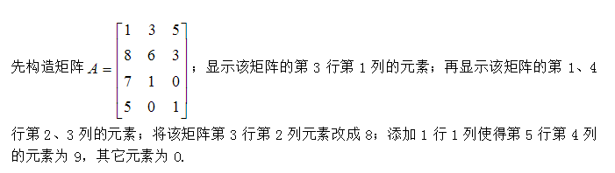
求矩阵A的最大值，最小值，均值和中值

Slide 67
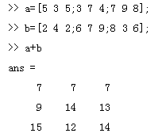
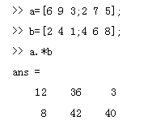
答案

Slide 68
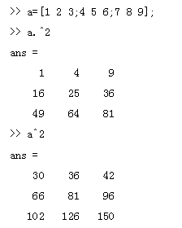

Slide 69
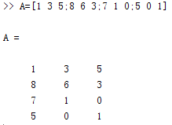
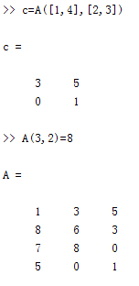


Slide 70
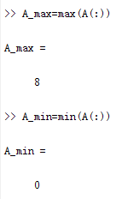
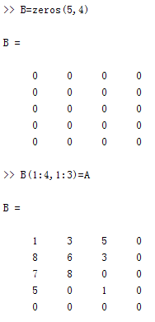
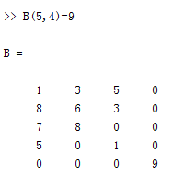
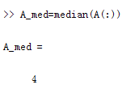
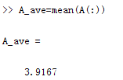

Slide 71
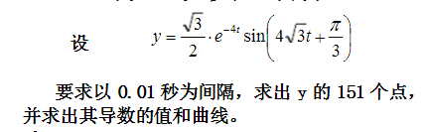
画图练习

Slide 72
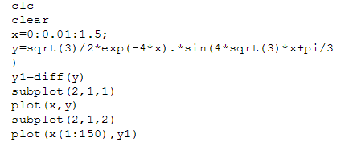
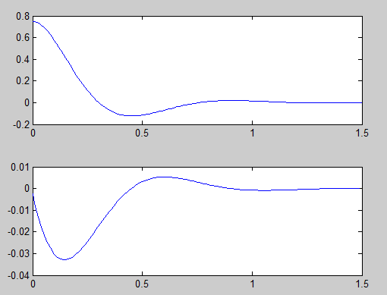

Slide 73
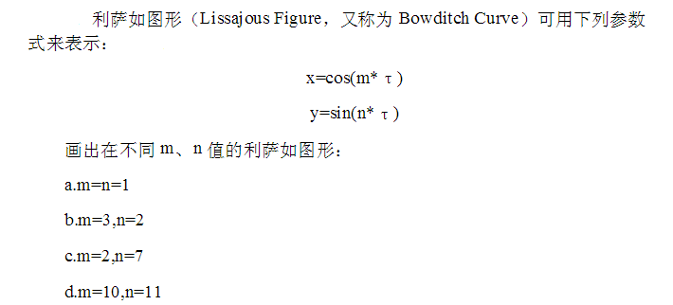

Slide 74
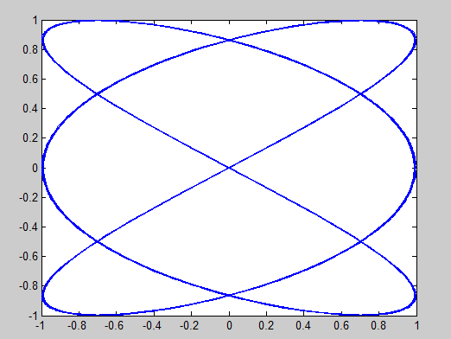
t=1:0.1:100;
m=3;n=2;
x=cos(m*t);
y=sin(n*t);
plot(x,y)

